Slide 1
การชี้แจงงบประมาณรายจ่ายประจำปีงบประมาณ พ.ศ. 2567 แผนงานยุทธศาสตร์ส่งเสริมการกระจายอำนาจให้แก่องค์กรปกครองส่วนท้องถิ่น
เทศบาลนครขอนแก่น
เสนอต่อ
คณะอนุกรรมาธิการพิจารณาศึกษายุทธศาสตร์การจัดสรรงบประมาณรายจ่ายประจำปีงบประมาณ พ.ศ. 2567
ในคณะกรรมาธิการวิสามัญพิจารณาศึกษาร่างพระราชบัญญัติงบประมาณรายจ่ายประจำปีงบประมาณ พ.ศ. 2567
วุฒิสภา

Slide 2
1. รายนามผู้ชี้แจง
ลำดับ | ชื่อ - สกุล | ตำแหน่ง
1 | นายธีระศักดิ์ ฑีฆายุพันธุ์ | นายกเทศมนตรีนครขอนแก่น
2 | นายวิทยา ภูโยสาร | ปลัดเทศบาลนครขอนแก่น
3 4 | นายธวัชชัย วนาพิทักษ์กุล นางเมธินี สุดเสนาะ | ผู้อำนวยการส่วนควบคุมการก่อสร้างอาคาร และผังเมือง หัวหน้าฝ่ายงบประมาณ

Slide 3
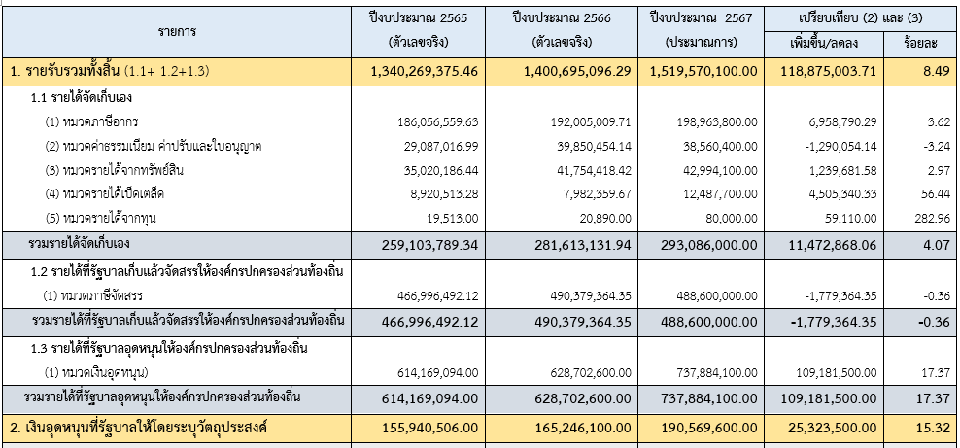
2.สรุปรายการรายรับ ประกอบงบประมาณรายจ่ายประจำปีงบประมาณ พ.ศ.2567

Slide 4
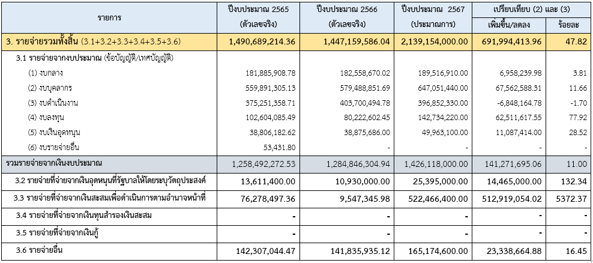
2.สรุปรายการรายจ่าย ประกอบงบประมาณรายจ่ายประจำปีงบประมาณ พ.ศ.2567 (ต่อ)

Slide 5
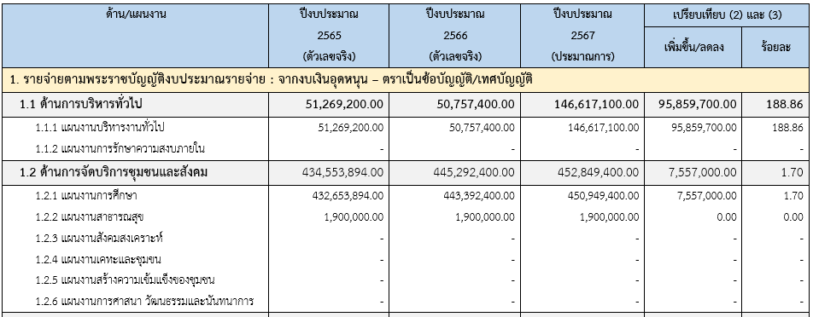
3. แบบสรุปรายการงบประมาณประกอบงบประมาณรายจ่ายประจำปีงบประมาณ พ.ศ.2567
จำแนกตามแผนงานงบประมาณ

Slide 6
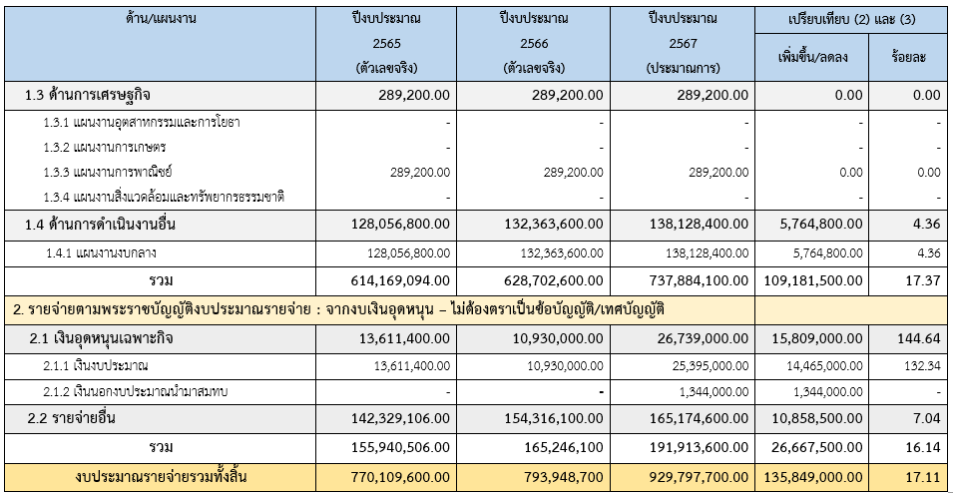
3. แบบสรุปรายการงบประมาณประกอบงบประมาณรายจ่ายประจำปีงบประมาณ พ.ศ.2567
จำแนกตามแผนงานงบประมาณ (ต่อ)

Slide 7
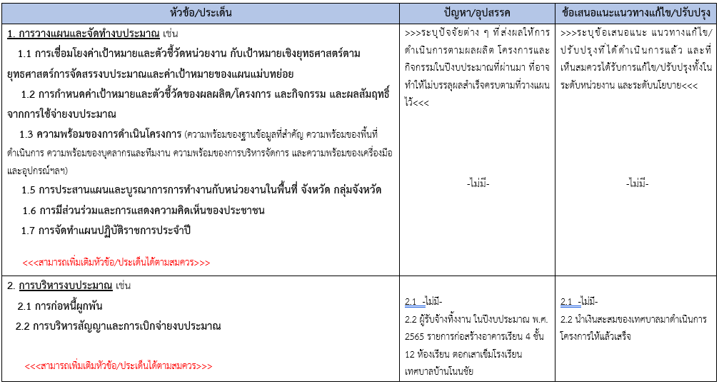
4. แบบรายงานปัญหา อุปสรรค และข้อเสนอแนะ ในการจัดทำงบประมาณ การบริหารงบประมาณ และการติดตามประเมินผล (ถ้ามี)

Slide 8
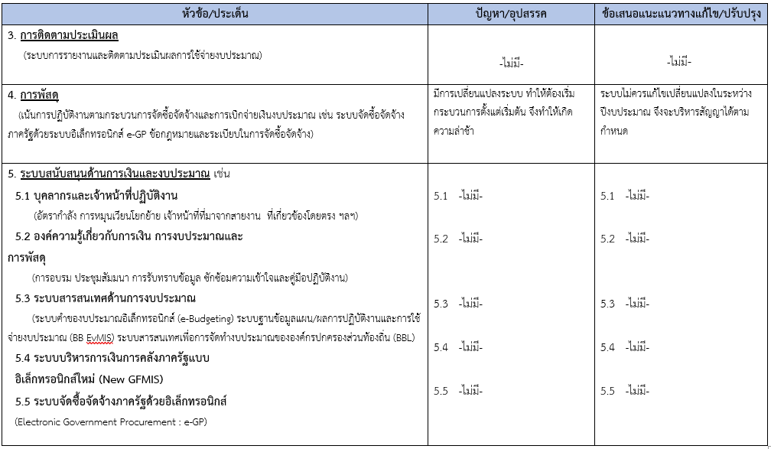
4. แบบรายงานปัญหา อุปสรรค และข้อเสนอแนะ ในการจัดทำงบประมาณ การบริหารงบประมาณ และการติดตามประเมินผล (ถ้ามี) (ต่อ)

Slide 9
เทศบาลนครขอนแก่น
ขอขอบคุณ

